Slide 1
TIẾT 21 BÀI 13: MỘT SỐ NGUYÊN LIỆU

Slide 2
Con người chế biến các nguyên liệu
tự nhiên hay nhân tạo
để làm ra những sản phẩm mới.

Slide 3
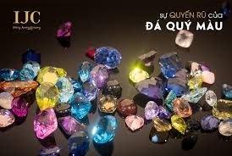
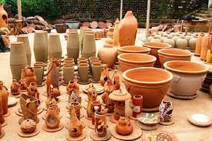
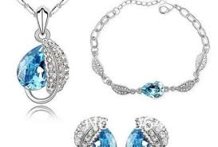

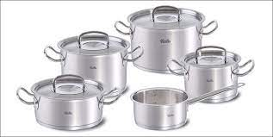
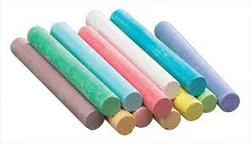
Các nguyên liệu đất, đá, quặng là những nguyên liệu tự nhiên hay nhân tạo ?
Điểm chung của các vật dụng trên:
đều được sản xuất từ các nguyên liệu đất, đá, quặng.

Slide 4
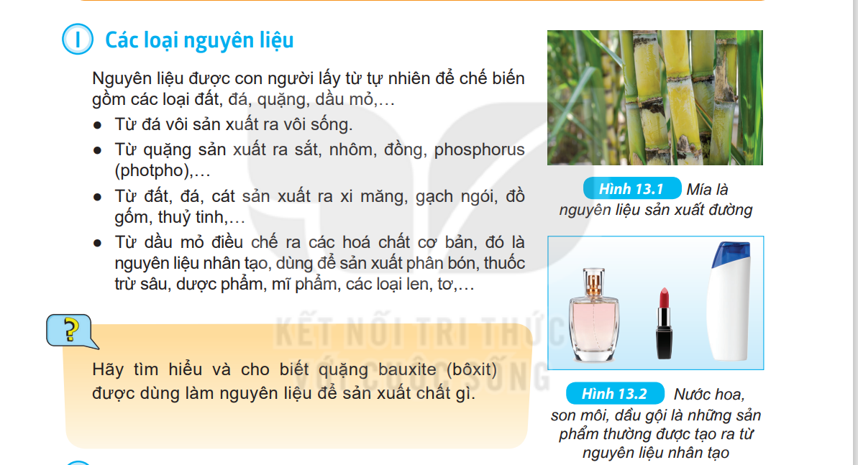

Slide 5
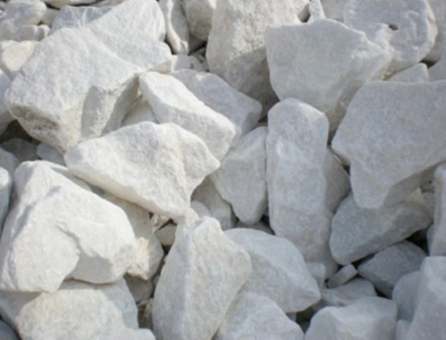
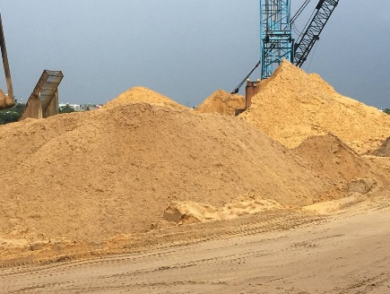
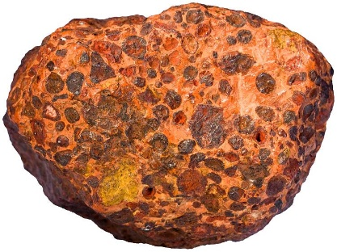
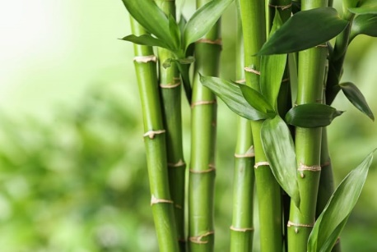
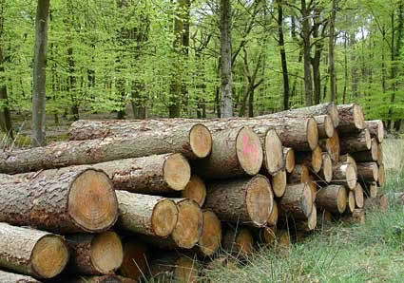
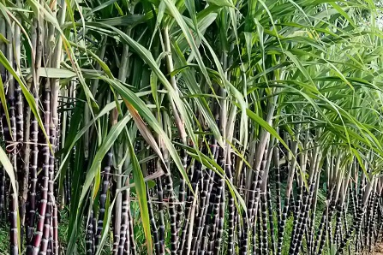
Nguyên liệu được con người lấy từ tự nhiên để chế biến gồm các loại đất, đá, quặng, dầu mỏ ... Một số nguyên liệu như đất, đá, quặng,
là những nguyên liệu đầu vào cho các ngành sản xuất nông nghiệp
và công nghiệp.
Đá vôi
Cát
Quặng bauxite
Mía
Tre
Gỗ

Slide 6
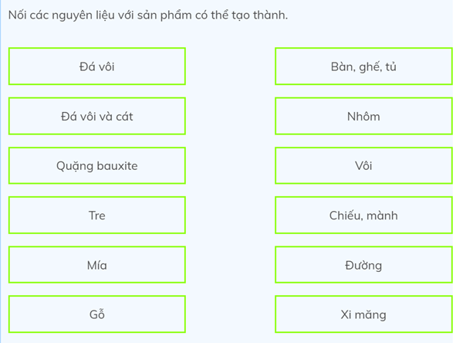

Slide 7

Nguyên liệu gồm:
- Nguyên liệu tự nhiên như đất, đá, quặng, dầu mỏ…
- Nguyên liệu nhân tạo như bê tông, nhựa, thép, kính, gạch…

Slide 8
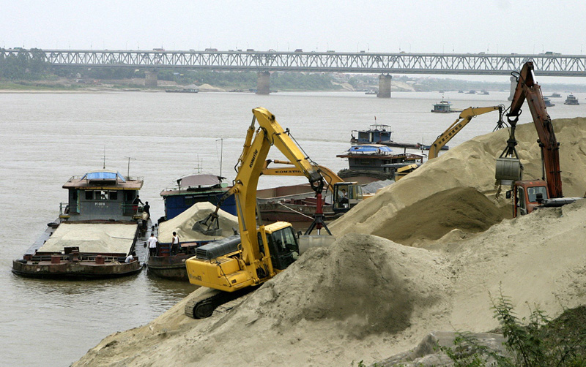

Slide 9
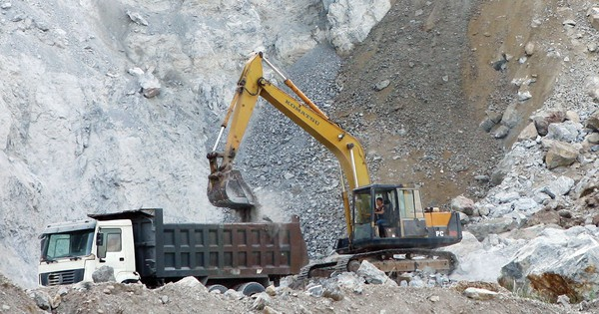

Slide 10
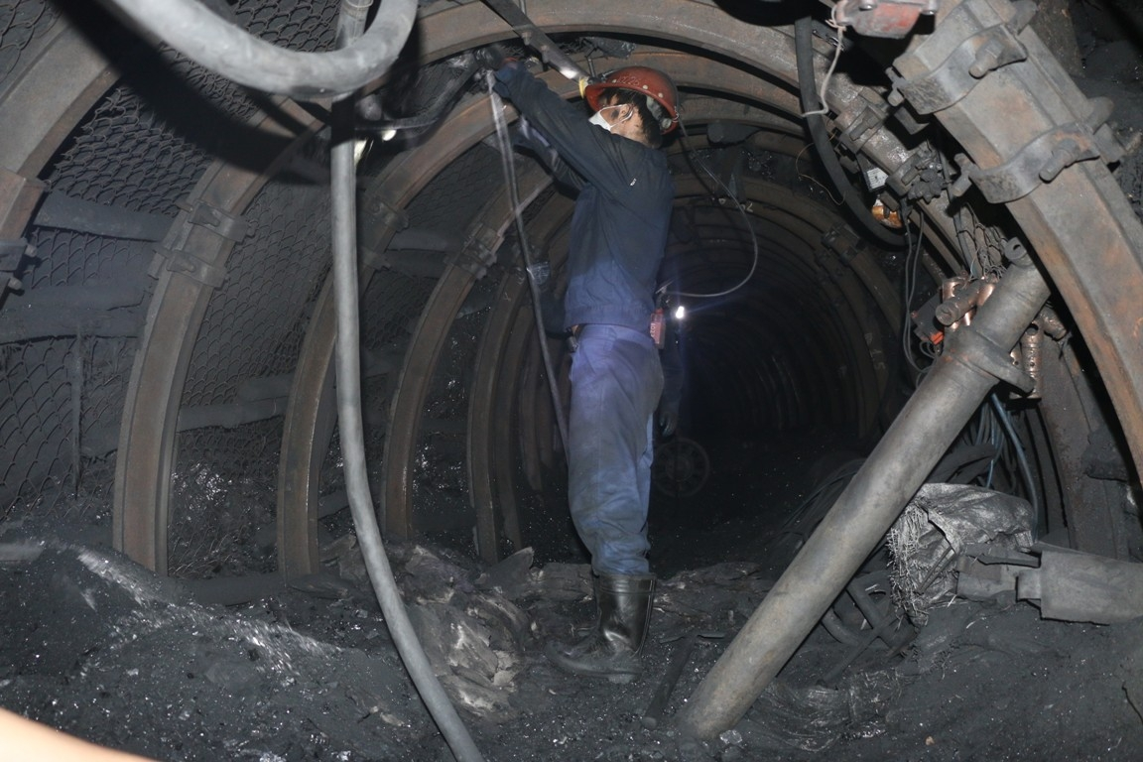

Slide 11
- Nguyên liệu khoáng sản là tài sản quốc gia. - -- Mọi cá nhân, tổ chức khai thác phải được cấp phép theo luật khoáng sản.
Tận thu nguyên liệu sẽ làm cạn kiệt tài nguyên.
Khai thác nguyên liệu trái phép có thể gây nguy hiểm do mất an toàn lao động, ảnh hưởng đến môi trường

Slide 12
Nguyên liệu sản xuất không phải là nguồn tài nguyên vô hạn, do đó cần sử dụng đúng một cách có hiệu quả, tiết kiệm, an toàn, hài hòa để đảm bảo lợi ích kinh tế, xã hội và môi trường.

Slide 13
Em có thể làm được những sản phẩm nào khi sử dụng chất thải sinh hoạt làm nguyên liệu?

Slide 14


Slide 15


Slide 16


Slide 17
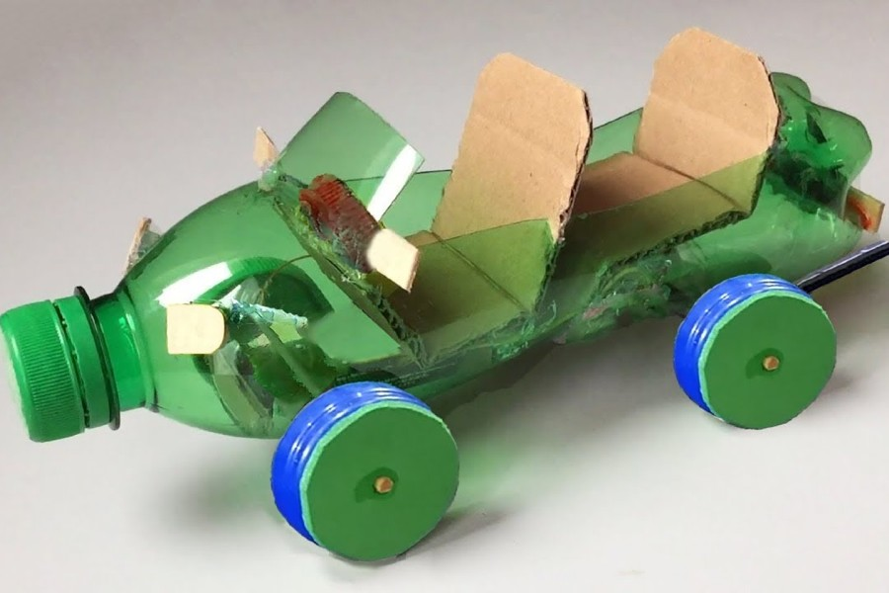

Slide 18
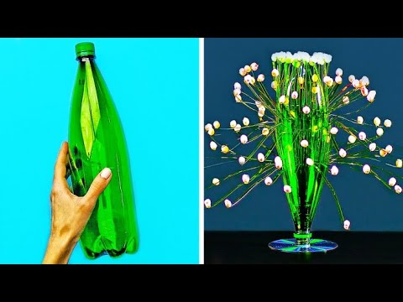

Slide 19
Ở nước ta có nhiều núi đá vôi, trữ lượng đá vôi là rất lớn để khai thác cho công nghiệp xây dựng, chế tạo hay các hoạt động tham quan du lịch. Các mỏ đá vôi lớn ở Việt Nam tập trung nhiều ở miền Bắc và Trung Bộ.
Nhiều thắng cảnh đẹp từ núi đá vôi kể tên đến như Hương Tích (Hà Tây), núi đá vôi ở Ninh Bình (Bích Động), Phong Nha (Quảng Bình), Vịnh Hạ Long (Quảng Ninh), Ngũ Hành Sơn (Đà Nẵng), Hà Tiên (Kiên Giang)…

Slide 20
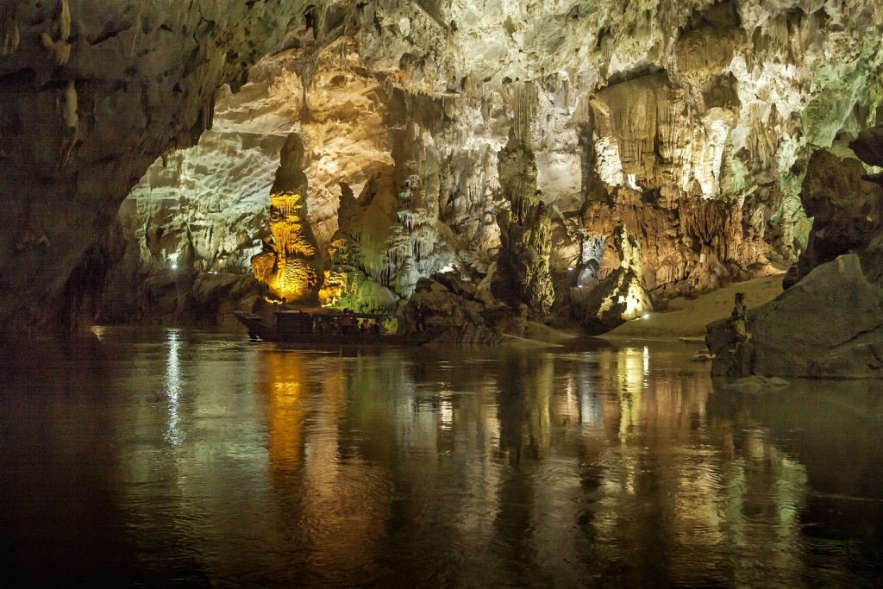
Động Phong Nha đẹp huyền ảo

Slide 21
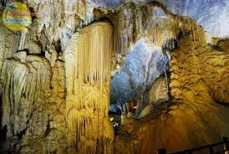
Động Hương Tích – Hà Nội

Slide 22
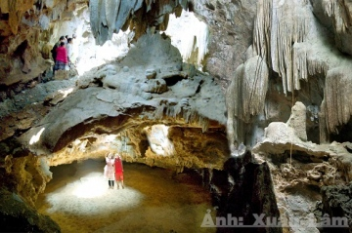
Tam cốc Bích Động – Ninh Bình

Slide 23
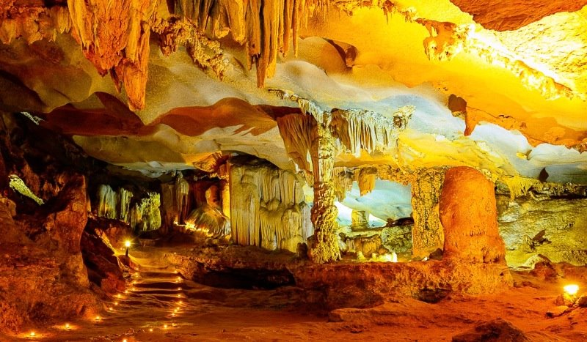
Hang động ở Vịnh Hạ Long

Slide 24
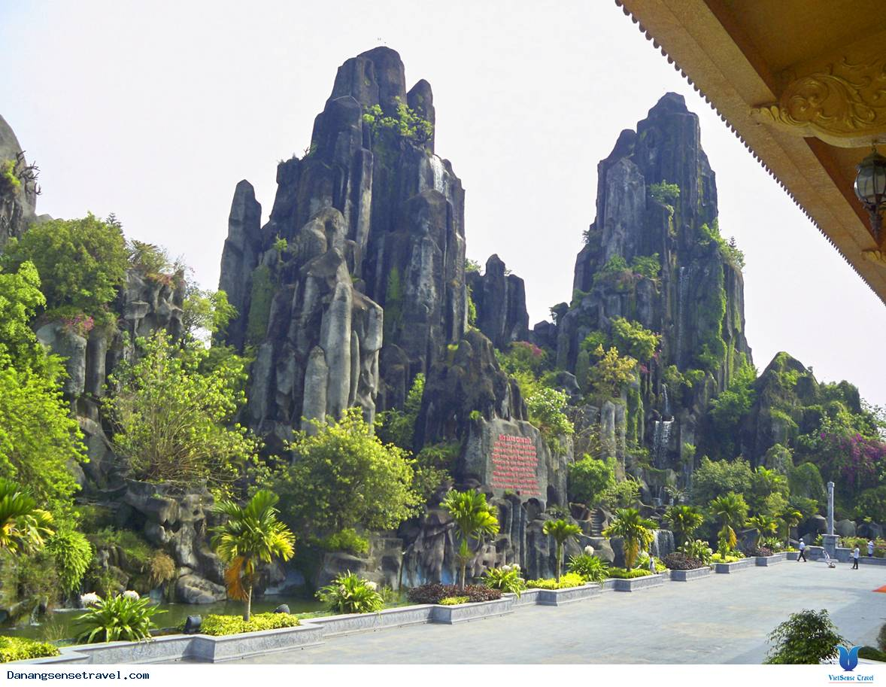
Ngũ hành sơn – Đà Nẵng

Slide 25
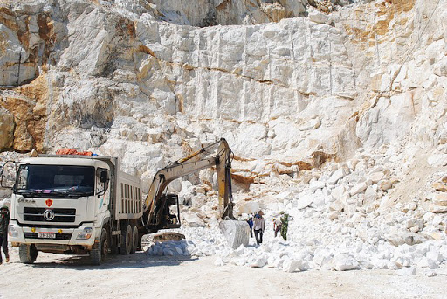
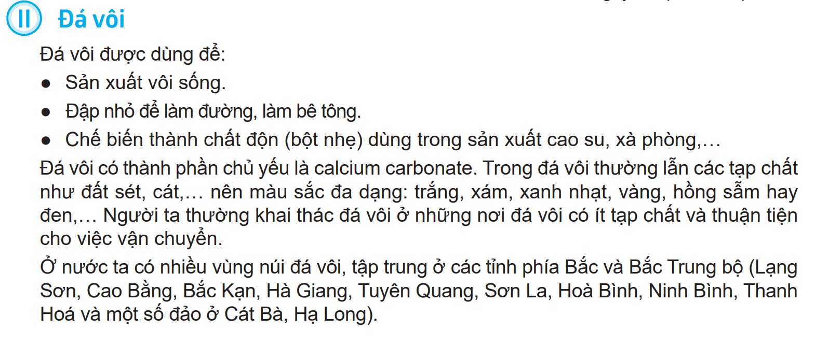

Slide 26
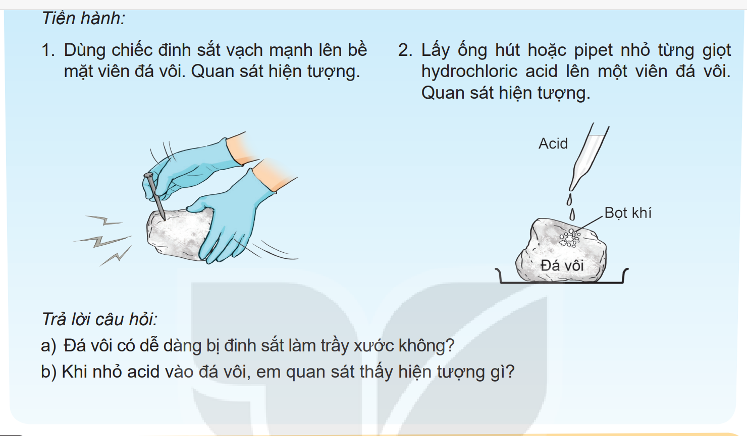

Slide 27
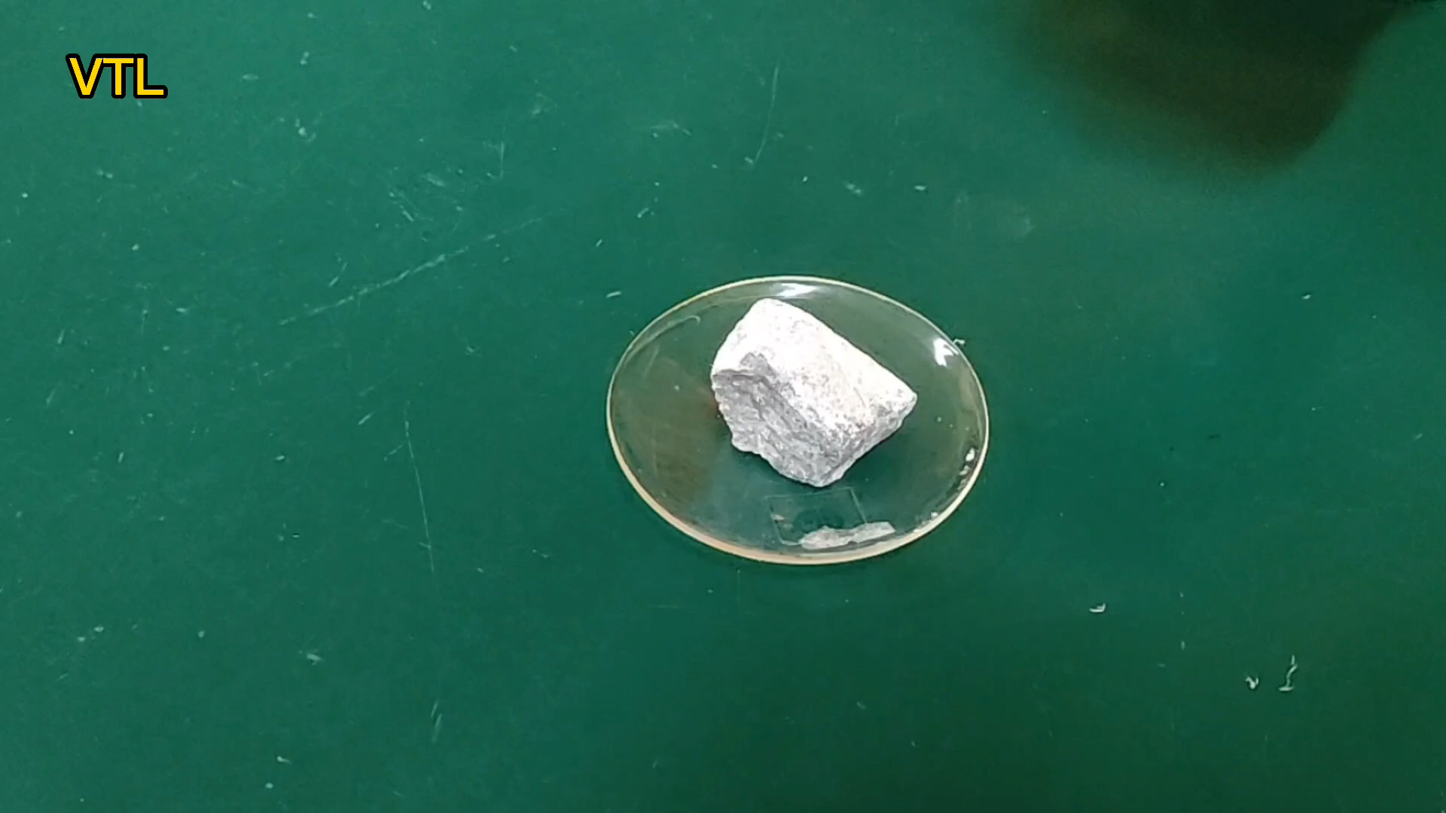
Thí nghiệm tìm hiểu về tính chất của đá vôi:
1. Dùng đinh tác dụng lực lên đá vôi
https://youtu.be/ziQFLIzYhjE
Nhận xét:
Đá vôi dễ dàng bị trầy xước khi vạch bởi đinh sắt

Slide 28
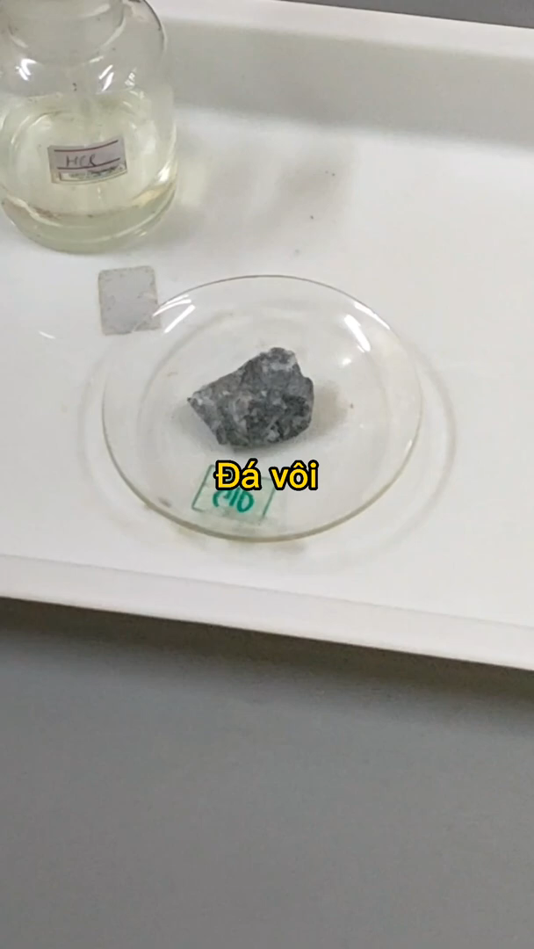
Nhận xét:
Khi nhỏ axit vào đá vôi, có nhiều bọt khí thoát ra

Slide 29
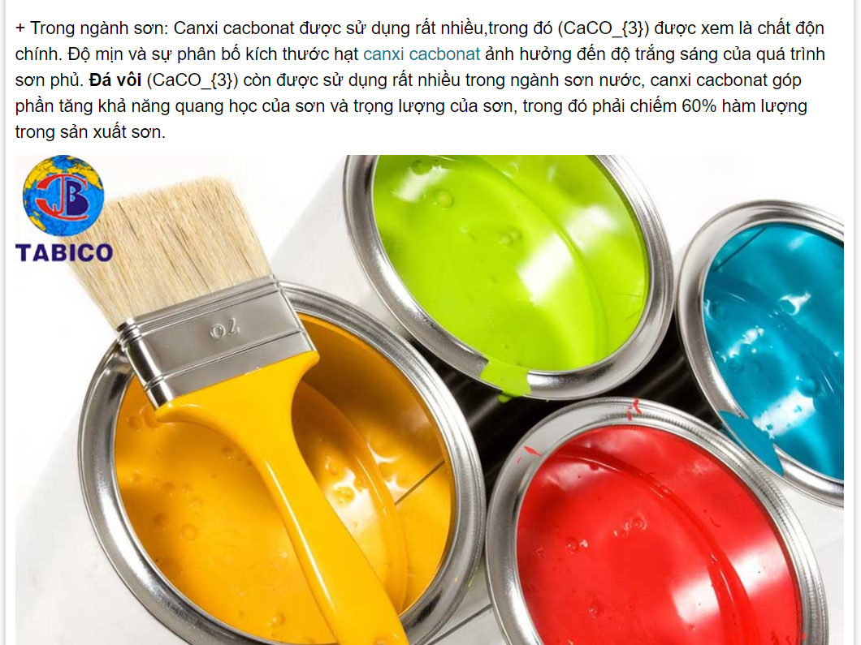

Slide 30
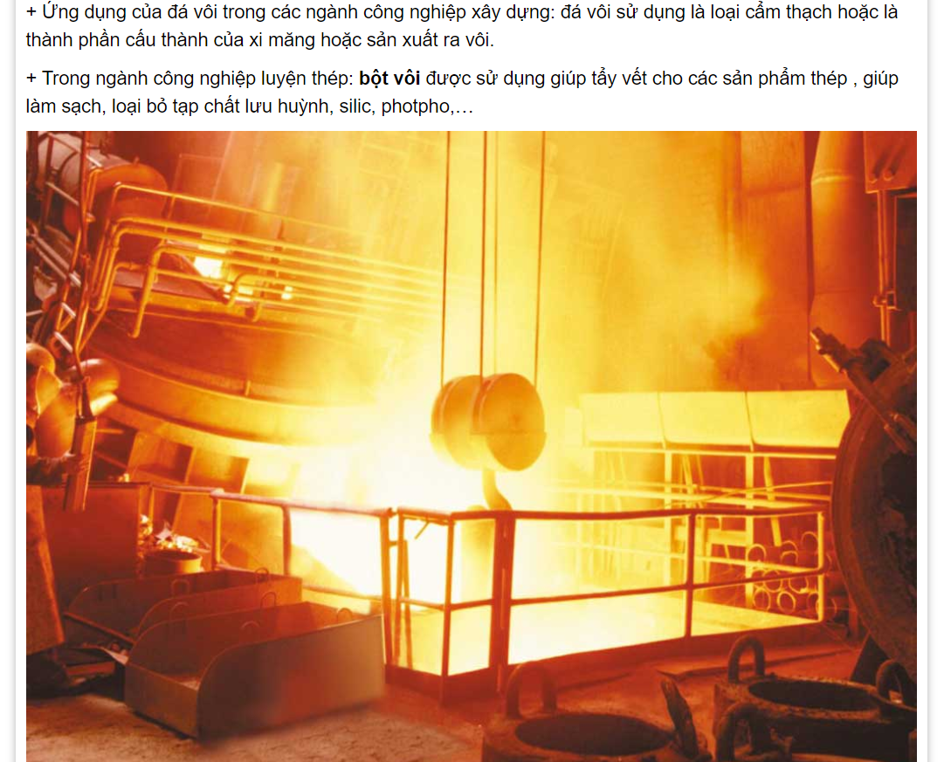

Slide 31
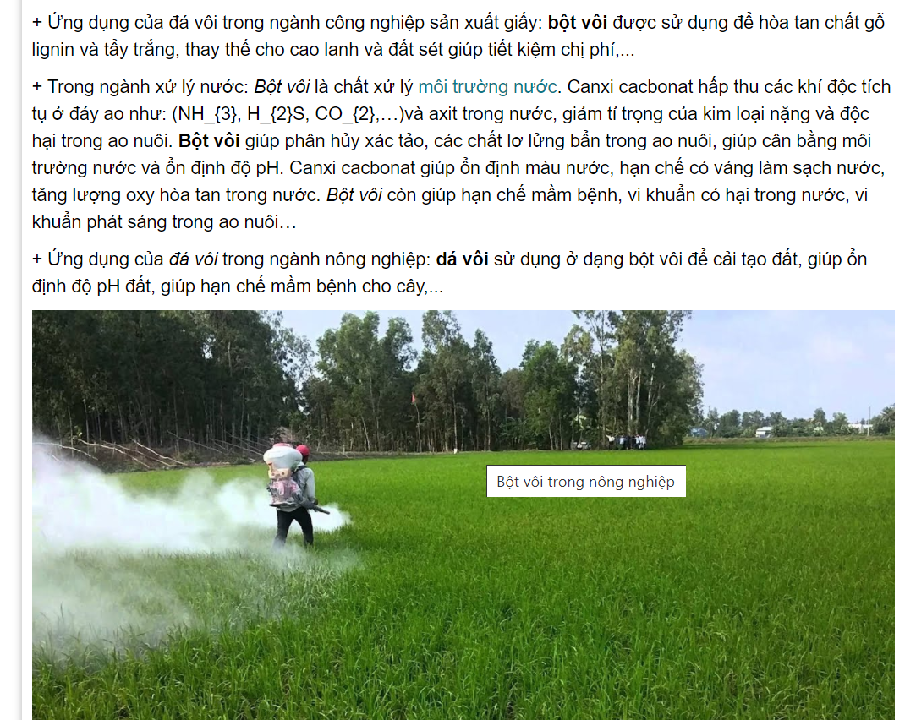

Slide 32
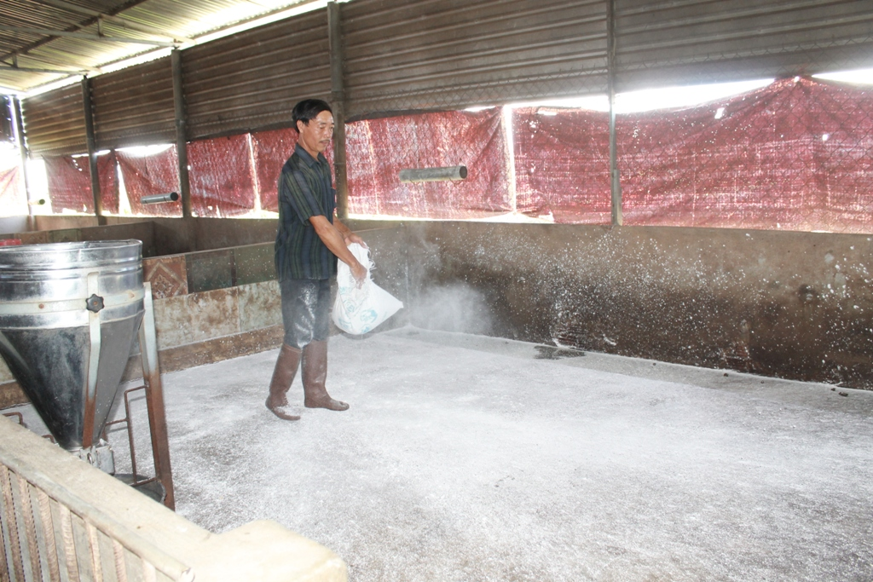
Vôi bột còn được dung trong chăn nuôi để khử trùng chuồng trại

Slide 33
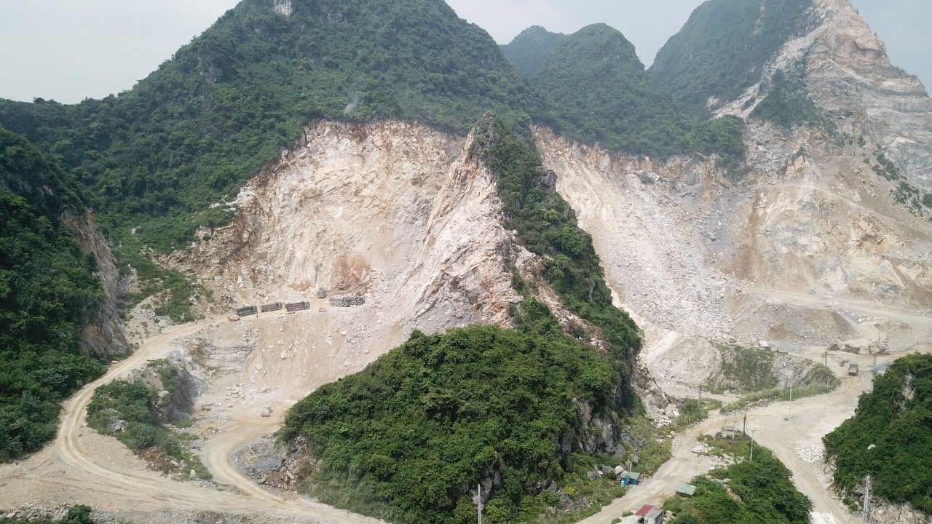
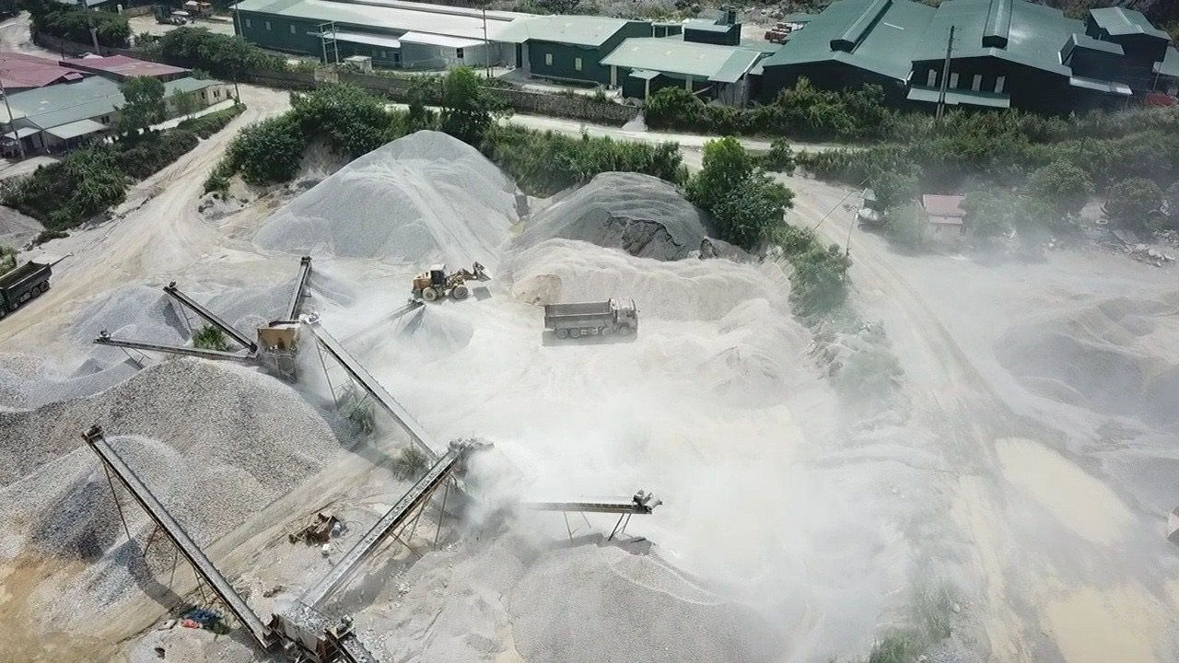
Khai thác đá vôi có thể gây tác hại đến môi trường do phá hủy nhiều núi đá vôi, gây ảnh hướng cảnh quan và gây sụt lún, việc nung đá vôi xả khí thải làm ô nhiễm không khí.

Slide 34
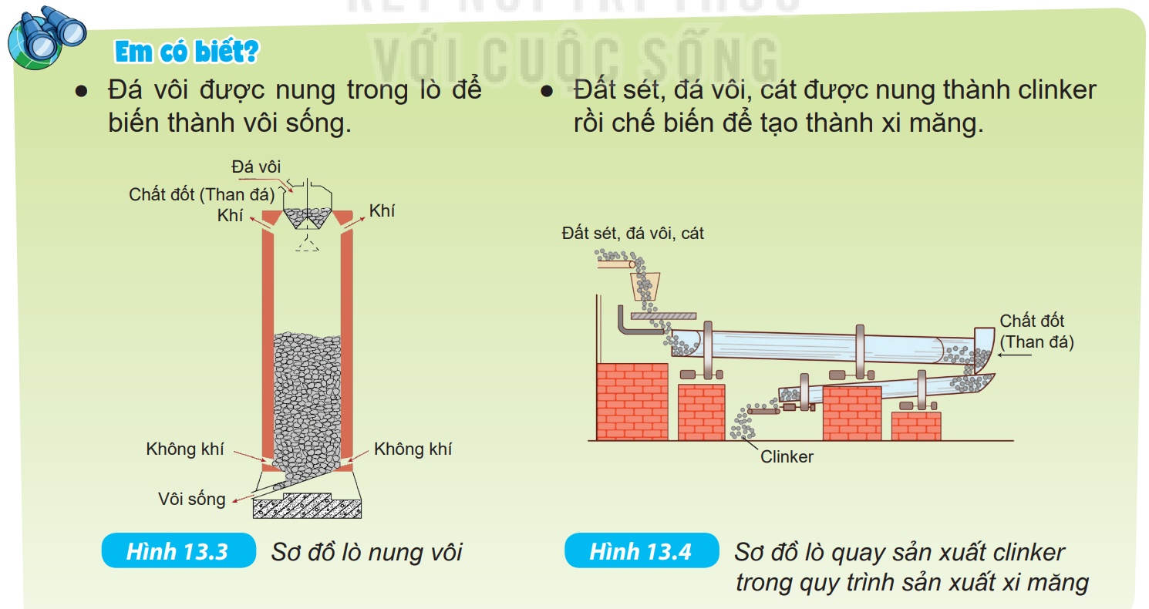

Slide 35
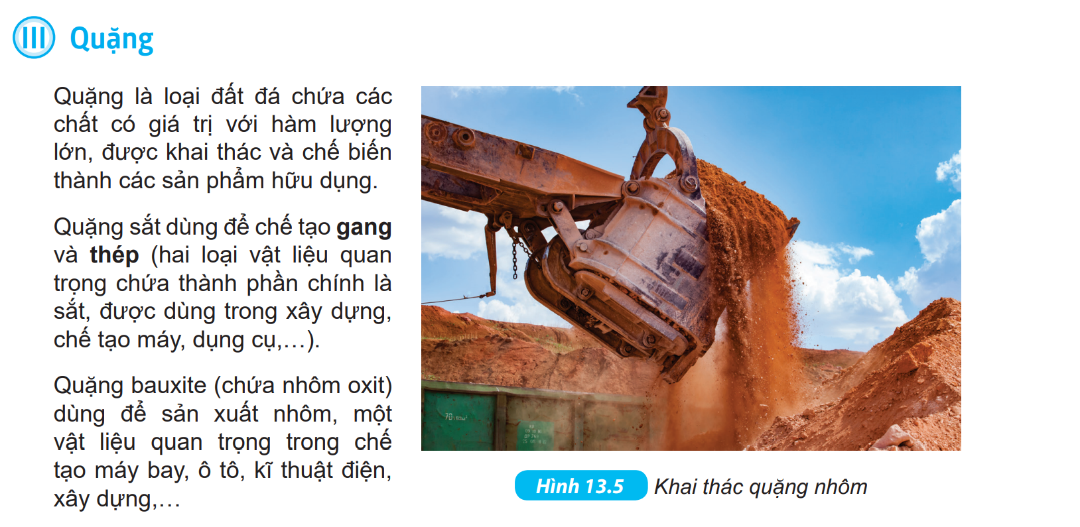
Thiên nhiên ban tặng cho Việt Nam nhiều mỏ quặng như: quặng sắt ở Thái Nguyên, quặng nhôm ở Tây Nguyên, …
Nguồn quặng tự nhiên ngày một cạn đi, không thể tái tạo, do đó cần phải khai thác và sử dụng một cách hợp lý để gìn giữ tài sản quốc gia. Ngoài ra khi khai thác cần gìn giữ và bảo vệ môi trường.

Slide 36
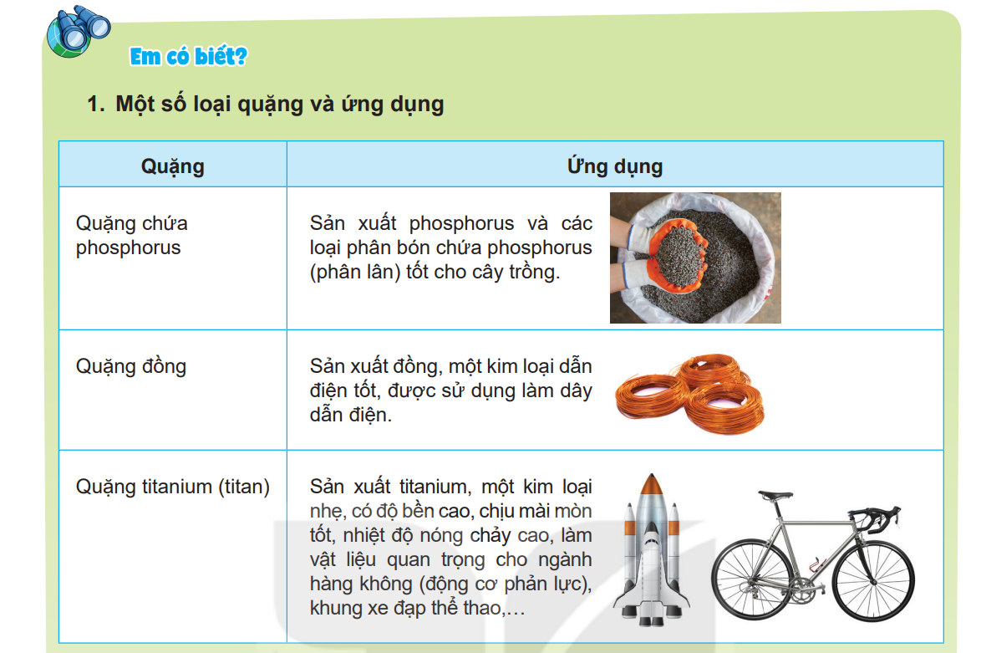

Slide 37
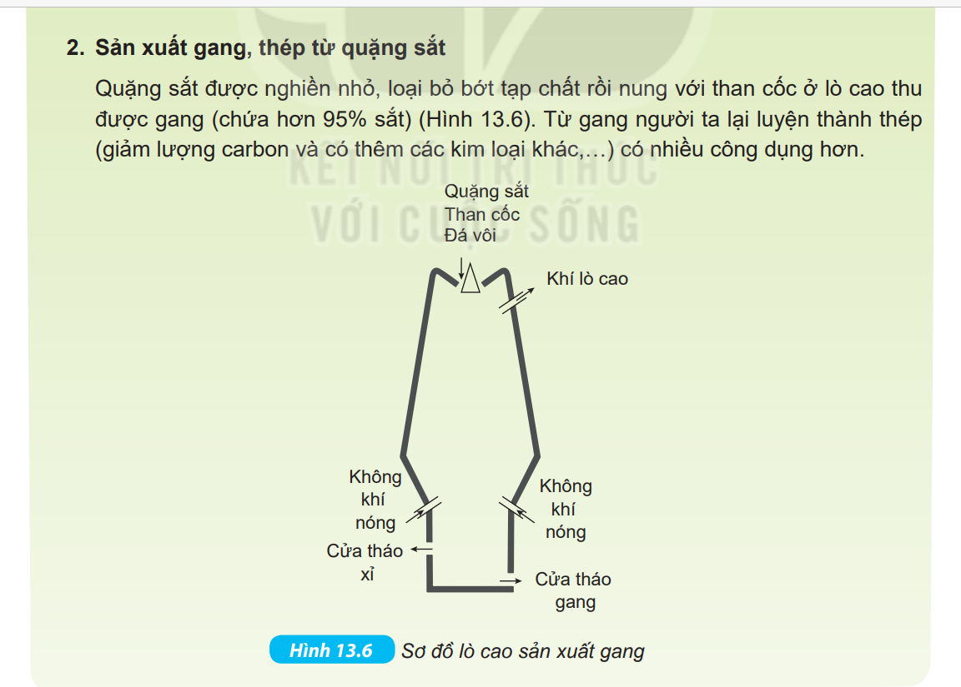

Slide 38
1. Em hãy tìm hiểu về các mỏ quặng ở Việt Nam thông qua các phương tiện thông tin và cho biết các quặng này chứa các khoáng chất gì và ứng dụng của nó?
2. Tìm hiểu và trao đổi với bạn về tác động đến môi trường trong các vùng có khai thác quặng mà em biết?

Slide 39
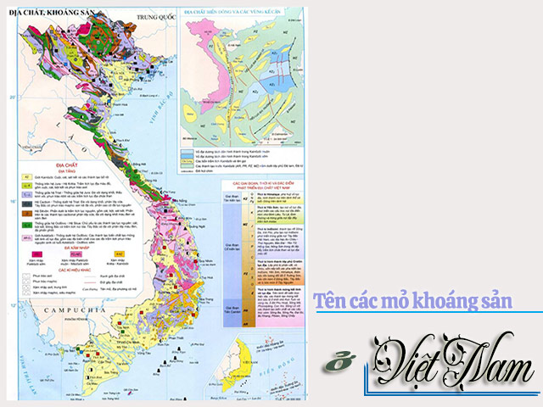
Mặc dù có diện tích không lớn nhưng Việt Nam vẫn được mẹ thiên nhiên ưu ái dành tặng nhiều tài nguyên khoáng sản. Nắm được tên các mỏ khoáng sản ở Việt Nam sẽ giúp bạn xác định được vị trí của chúng trên bản đồ đất nước.
Tìm hiểu tên các mỏ khoáng sản ở Việt Nam hiện nay

Slide 40
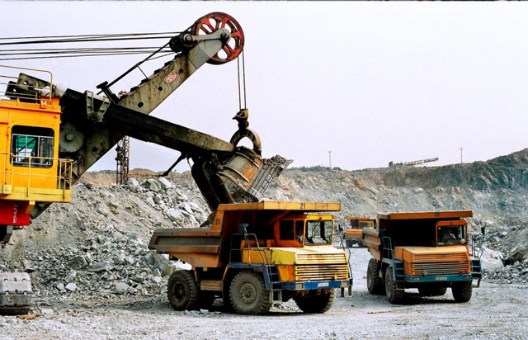
Mỏ khoáng sản Apatit
Nhu cầu sử dụng các loại phân bón giàu dinh dưỡng chứa lân ngày càng cao. Do đó, nhóm các khoáng sản Apait trở thành nguồn khoáng sản quan trọng để phát triển kinh tế, xã hội ở nước ta.
Khai thác quặng Apatit tại Việt nam
Các mỏ quặng Apatit tại Việt Nam đang tập trung tại Lào Cai thuộc 17 mỏ, điểm quặng.

Slide 41
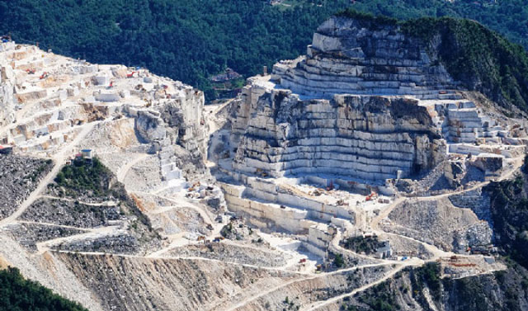
Mỏ đá vôi
Đá vôi là nguyên liệu chính để sản xuất xi măng. Nó cũng phục vụ cho ngành sản xuất thủy tinh, luyện kim, hóa chất,… nhưng tương đối ít. Đá vôi có mặt tại 29 tỉnh thành trên cả nước nhưng trữ lượng phân bố không đều.
Đá vôi chủ yếu tập trung tại khu vực phía Bắc, Bắc Trung Bộ.
Quá trình khai thác núi đá vôi cho ngành sản xuất xi măng

Slide 42
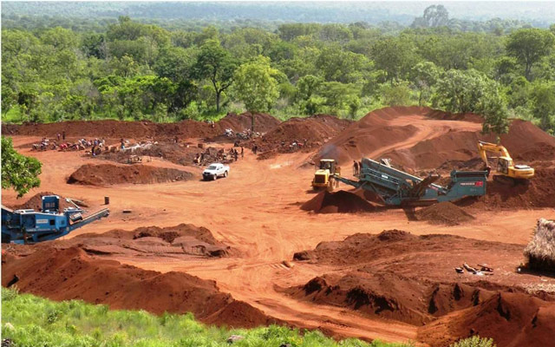
Tổng quan một khu mỏ quặng Bauxite ở tây Nguyên
Mỏ Bauxite
– Các mỏ Bauxite diaspor với trữ lượng khoảng 200 triệu tấn tại Hà Giang, Lạng Sơn, Cao Bằng, Nghệ An…
– Các mỏ Bauxite Gibsit với trữ lượng khoảng 2,1 tỷ tấn được phân bố chủ yếu ở khu vực Tây Nguyên (như Đăk Nông, Lâm Đồng, Gia Lai, Kon Tum) và Bình Phước, Phú Yên…

Slide 43
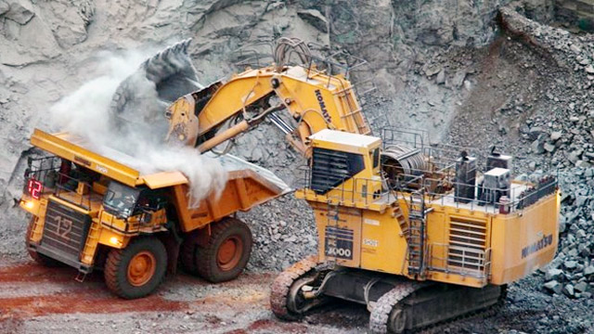
Khai thác sắt tại mỏ Thạch Khê – Hà Tĩnh
Quặng sắt
- Quặng sắt tại nước ta có 4 loại chính là skarn, nhiệt dịch, phong hóa và biến chất.
- Tên các mỏ khoáng sản ở Việt Nam – quặng sắt có thể kể đến tại Hà Tĩnh, Thái Nguyên, Cao Bằng,… Mỏ Thạch Khê – Hà Tĩnh có trữ lượng lớn đến 550 triệu tấn.
- Một số mỏ sắt nổi tiếng như Tùng Bá – Hà Giang, Trại Cao – Thái Nguyên, Trấn Yên – Yên Bái, Vản bàn – Lào Cai…

Slide 44
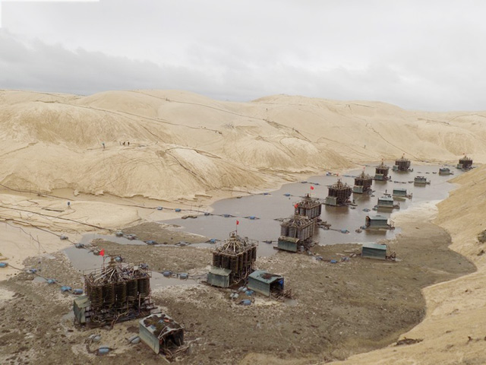
Quặng Titan:
- Các mỏ quặng Titan tại nước ta có hai loại chủ yếu được phân bố tại Thái Nguyên và Tuyên Quang:
Quặng Titan gốc trong đá có ở mỏ Cây Châm, mỏ Phú Lương – Thái Nguyên
Quặng Titan sa khoáng ở ven biển từ Thanh Hóa đến Bà Rịa – Vũng Tàu
Các mỏ ilmenit ở Hà Tĩnh, Bình Thuận, Bình Định,…
Một mỏ Titan đang trong quá trình được khai thác

Slide 45
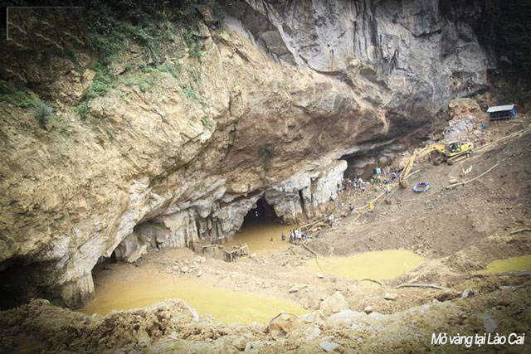
Những mỏ vàng ở Việt Nam
- Vàng là một trong những tài nguyên kim loại có giá trị lớn. Tại nước ta, đã phát hiện gần 500 điểm quặng và mỏ vàng. Gần 30 mỏ đã được tìm kiếm và tiến hành khai thác với sản lượng khoảng 300 tấn vàng.
- Các mỏ vàng gốc tập trung chủ yếu tại khu vực miền núi phía Bắc, Tây Bắc. Bên cạnh đó, vùng Thái Nguyên – Cao Bằng – Bắc Kạn cũng là một khu vực mỏ vàng được chú ý. Các mỏ vàng nổi tiếng như Pắc Lạng, Khau Âu (Bắc Kạn), Nam Quang – Cao Bằng, mỏ vàng tại Nà Pái – Lạng Sơn, …

Slide 46





6
1
2
3
4
5
7
8
9
10
Câu hỏi 1
BẮT ĐẦU
Vật thể nào sau đây được xem là nguyên liệu tự nhiên?
A. Ngói . B. Đất sét.
C. Xi măng. D. Gạch xây dựng.
Đáp án
B. Đất sét.

Slide 47
6
1
2
3
4
5
7
8
9
10
Câu hỏi 2
BẮT ĐẦU
Khi dùng gỗ để sản xuất giấy thì người ta sẽ gọi gỗ là
A. nhiên liệu. B. nguyên liệu.
C. phế liệu. D. vật liệu.
Đáp án
B. nguyên liệu.

Slide 48
6
1
2
3
4
5
7
8
9
10
Câu hỏi 3
BẮT ĐẦU
Gang và thép đều là hợp kim được tạo bởi 2 thành phần chính là sắt và carbon, gang cứng hơn sắt. Vì sao gang ít được sử dụng trong các công trình xây dựng?
A. Vì gang khó sản xuất hơn thép.
B. Vì gang dẫn nhiệt kém hơn thép.
C. Vì gang được sản xuất ít hơn thép.
D. Vì gang giòn hơn thép.
Đáp án
D. Vì gang giòn hơn thép.

Slide 49
6
1
2
3
4
5
7
8
9
10
Câu hỏi 4
BẮT ĐẦU
Vật liệu nào sau đây hầu như không thể tái sinh?
A. Bông. B. Gỗ.
C. Dầu thô. D. Nông sản.
Đáp án
C. Dầu thô.

Slide 50
6
1
2
3
4
5
7
8
9
10
Câu hỏi 5
BẮT ĐẦU
Nguyên liệu nào sau đây được sử dụng trong lò nung vôi?
A. Đá vôi. B. Đất sét.
C. Cát. D. Gạch
Đáp án
A. Đá vôi.

Slide 51
6
1
2
3
4
5
7
8
9
10
Câu hỏi 6
BẮT ĐẦU
Khi khai thác quặng sắt, ý nào sau đây là không đúng?
A. Chế biến quặng thành sản phẩm có giá trị để nâng cao kinh tế.
B. Nên sử dụng các phương pháp khai thác thủ công.
C. Tránh làm ô nhiễm môi trường.
D. Khai thác tiết kiệm vì nguồn quặng có hạn.
Đáp án
B. Nên sử dụng các phương pháp khai thác thủ công.

Slide 52
6
1
2
3
4
5
7
8
9
10
Câu hỏi 7
BẮT ĐẦU
Sau khi lấy quặng ra khỏi mỏ cần thực hiện quá trình nào để thu được kim loại từ quặng?
Bay hơi B. Lắng gạn
C. Nấu chảy D. Chế biến
Đáp án
D. Chế biến

Slide 53
6
1
2
3
4
5
7
8
9
10
Câu hỏi 8
BẮT ĐẦU
Nguyên liệu chính để sản xuất gạch là gì?
Đất sét B. Cát
C. Đá vôi D. Đá
Đáp án
A. Đất sét

Slide 54
6
1
2
3
4
5
7
8
9
10
Câu hỏi 9
BẮT ĐẦU
Nguyên liệu được sử dụng để sản xuất vôi sống, phấn viết bảng, tạc tượng ,..là gì?
Cát B. Đá vôi
C. Đất sét D. Đá
Đáp án
B. Đá vôi

Slide 55
6
1
2
3
4
5
7
8
9
10
Câu hỏi 10
BẮT ĐẦU
Để sản xuất gang và thép, người ta chế biến từ quặng gì?
A. Quặng bauxite B. Quặng sắt
C. Quặng đồng D. Quặng titanium
Đáp án
B. Quặng sắt

